Slide 1

Xây Dựng Website Bán Hàng Online
Website Bán Giày Online
Giảng Viên Hướng Dẫn: Thầy Nguyễn Trường Hải
Sinh Viên Thực Hiện: Dương Quốc Hào

Slide 2
Mục Lục
1
Giới Thiệu Đề Tài
2
Công Nghệ Được Sử Dụng
3
Phân Tích Cơ Sở Dữ Liệu
4
Demo Sản Phẩm

Slide 3
1
Giới Thiệu Đề Tài

Slide 4

Giới Thiệu Đề Tài

Slide 5
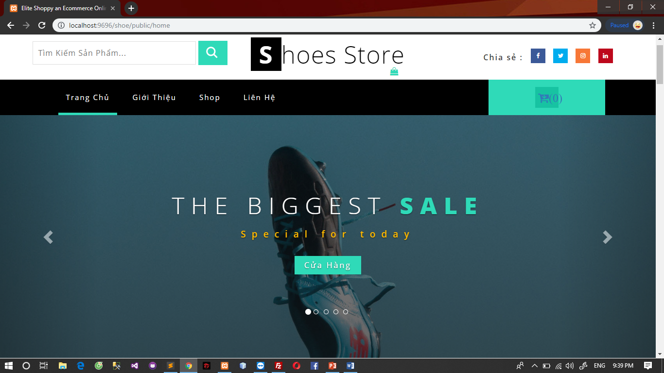
Giới Thiệu Đề Tài

Slide 6
2
Công Nghệ Sử Dụng

Slide 7
Lavarel
Lịch sử phát triểmn của Lavarel
6/2011
9/2011
2/2012
5/2013
Lavarel 1
Lavarel 2
Lavarel 3
Lavarel 4
Hiện nay
Phiên bản Lavarel hiện nay là phiên bản 5.7

Slide 8

Lavarel
Lý do khiến Lavarel nổi tiếng?
Dễ dàng sử dụng
Xây dựng mô hình MVC
Dù bạn chỉ biết một số kiến thức cơ bản về lập trình web PHP thì việc bắt đầu sử dụng Lavarel cũng chỉ mất vài giờ và đã có thể thực hiện được một project nhỏ
Được xây dụng trên mô hình MVC nhờ đó cấu trúc và cách tổ chức code trong project được sắp xếp một cách hợp lý hơn, dễ dàng cho việc phát triển lâu dài
01
02
Cộng đồng mạnh mẽ
Các tính năng dựng sẵn
Bạn có thể tìm kiếm được cách giải quyết khi gặp phải vấn đề trên các diễn đàn cộng đồng Lavarel
06
03
Cung cấp nhiều nhóm tính năng giúp quá trình phát triển trở nên nhanh chóng hơn.
Blade template
Các tính năng bảo mật
Ở view cung cấp cho người dung một template enigine có tên là blade, giúp người dùng sử dụng code php bên trong giao diện thuận lợi và không bị rối mắt
05
04
Cung cấp các tính năng bảo mật cơ bản như:
ORM sử dụng PDO thay vì mysqli để chống lại SQL Injection
Field token chống tấn công kiểu CSRF

Slide 9
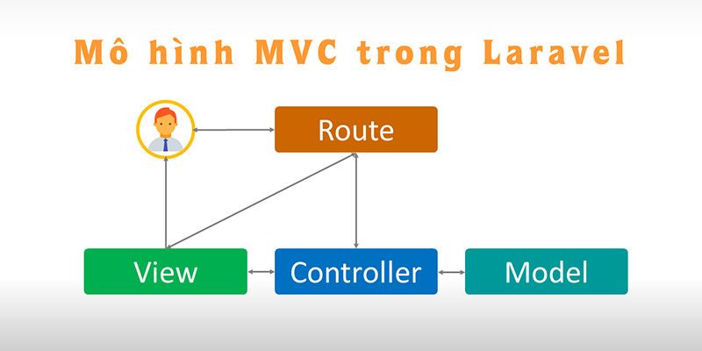
Công Nghệ Sử Dụng
Mô Hình MVC trong Lavarel

Slide 10
3
Phân Tích Cơ Sở Dữ Liệu

Slide 11
Phân Tích Cơ Sở Dữ Liệu
Chức Năng Của Khách Hàng
01
02
Xem Thông Tin Các Sản Phẩm
Đăng Kí, Đăng Nhập
03
04
Tìm Kiếm Sản Phẩm
Đặt Hàng

Slide 12
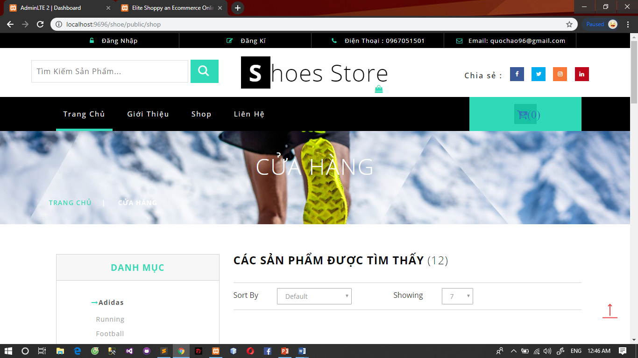
Phân Tích Cơ Sở Dữ Liệu
Giao diện người dùng

Slide 13
Phân Tích Cơ Sở Dữ Liệu
Chức Năng Của Admin
01
02
03
Quản Lý Chủ Đề
Quản Lý Đơn Hàng
Quản Lý Sản Phẩm
04
Quản Lý Khách Hàng
05
06
Admin
Quản Lý Thương Hiệu

Slide 14
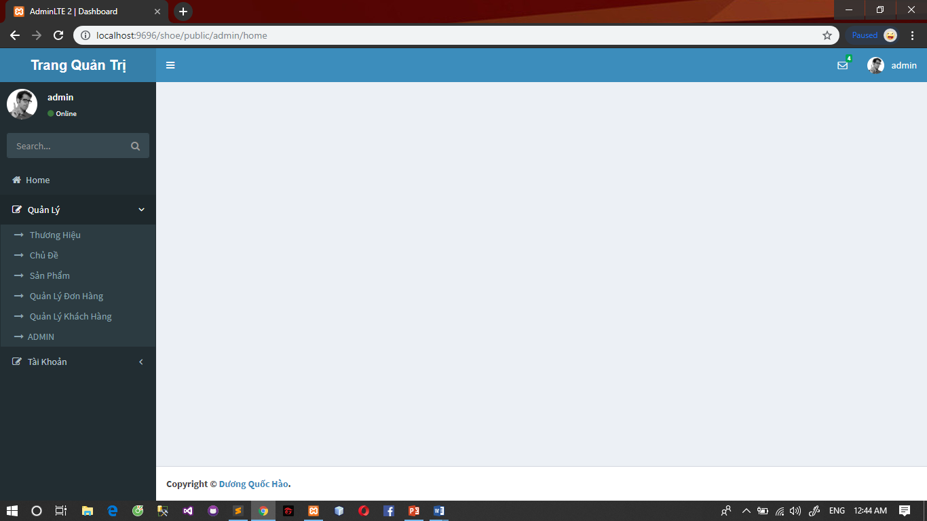
Phân Tích Cơ Sở Dữ Liệu
Giao diện admin

Slide 15
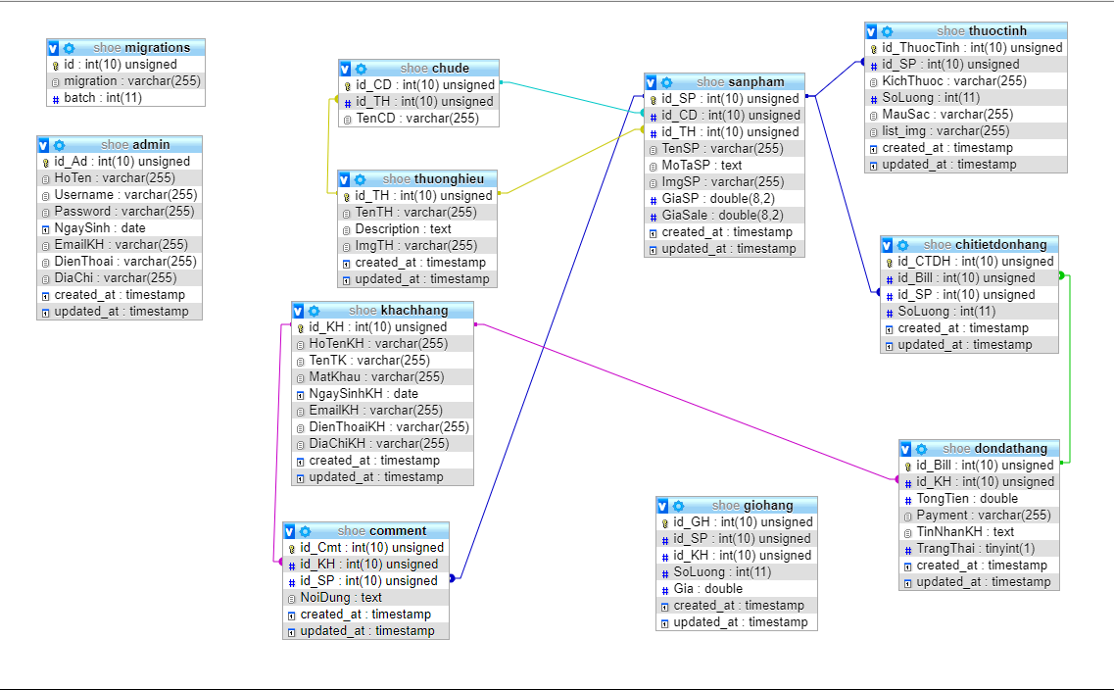

Slide 16
4
Demo Sản Phẩm

Slide 17
Cám Ơn Mọi Người Đã Lắng Nghe

